Slide 1

IMPLEMENTACION DE UN SISTEMA DE MEJORAMIENTO DE LA CALIDAD DE SEÑAL AUDITIVA PARA PERSONAS EXPUESTAS A SISTEMAS RUIDOSOS UTILIZANDO UNA TARJETA FPGA
Escuela Politécnica del Ejercito
Departamento de Eléctrica y Electrónica
en Telecomunicaciones.
Proyecto de Grado/Tesis
Autor: Luis Oña
2013

Slide 2
Agenda
Introducción.
  Antecedentes
  Justificación
  Importancia del diseño e implementación del sistema de mejoramiento de calidad auditiva.
  Problemas auditivos
  Audición en ambientes ruidosos
  Discapacidad auditiva en ambientes ruidosos
  Aplicaciones del sistema de mejoramiento auditivo
  Estudios de prueba y mejoramiento del filtro prediseñado.
  Análisis del filtro prediseñado
  Mejoramiento del filtro prediseñado
  Pruebas con el filtro mejorado

Slide 3
Agenda
  Adaptación de la señal a la tarjeta FPGA, desarrollando la programación en lenguaje VHDL
  Hardware y Software FPGA utilizado en el proyecto
  Diseño del sistema de mejoramiento de calidad auditiva
  Programación en lenguaje VHDL
  Diagrama general del sistema
  Pruebas del sistema de mejoramiento de calidad auditiva
  Implementación del sistema de mejoramiento de calidad auditiva
  Pruebas del sistema
  Análisis de resultados.
  Conclusiones

Slide 4
Agenda
Introducción.
  Antecedentes
  Justificación
  Importancia del diseño e implementación del sistema de mejoramiento de calidad auditiva.
  Problemas auditivos
  Audición en ambientes ruidosos
  Discapacidad auditiva en ambientes ruidosos
  Aplicaciones del sistema de mejoramiento auditivo
  Estudios de prueba y mejoramiento del filtro prediseñado.
  Análisis del filtro prediseñado
  Mejoramiento del filtro prediseñado
  Pruebas con el filtro mejorado

Slide 5
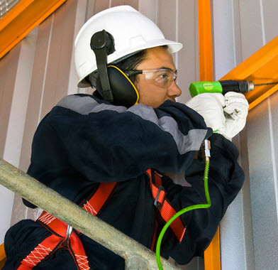
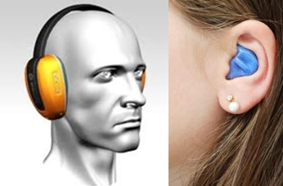
Introducción
Antecedentes
La ejecución de este proyecto es de gran importancia ya que su principal interés es el de precautelar la salud y el correcto funcionamiento del sistema auditivo, el mismo que le permite al ser humano a involucrarse con el mundo a su alrededor ya que recepta emisiones de todas las fuentes posibles e impulsos provenientes de cualquier dirección.

Slide 6
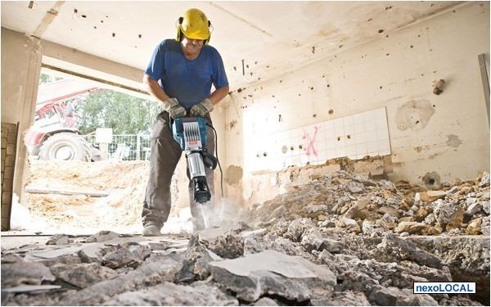
Introducción
Justificativo.
La pérdida del sentido del oído a causa de la exposición a ruidos en el lugar de trabajo es una de las enfermedades profesionales más comunes. Los trabajadores pueden verse expuestos a niveles elevados de ruido en lugares de trabajo tan distintos como la construcción, las fundiciones, el textil etc.

Slide 7
Agenda
Introducción.
  Antecedentes
  Justificación
  Importancia del diseño e implementación del sistema de mejoramiento de calidad auditiva.
  Problemas auditivos
  Audición en ambientes ruidosos
  Discapacidad auditiva en ambientes ruidosos
  Aplicaciones del sistema de mejoramiento auditivo
  Estudios de prueba y mejoramiento del filtro prediseñado.
  Análisis del filtro prediseñado
  Mejoramiento del filtro prediseñado
  Pruebas con el filtro mejorado

Slide 8
Problemas auditivos
Un sonido es ultrasónico cuando su frecuencia es mayor de unos 15KHz, es decir, superior al límite de la capacidad auditiva normal. Hay, desde luego, ciertos ruidos que tienen en componente audible y un componente ultrasónico. En la actualidad los ultrasonidos constituyen en solo ocasiones un riesgo profesional.

Slide 9

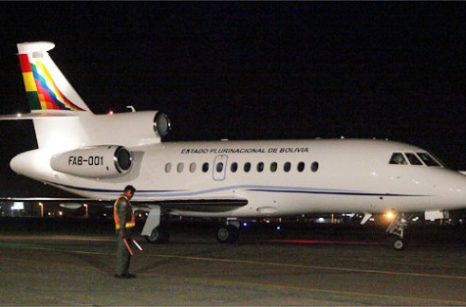
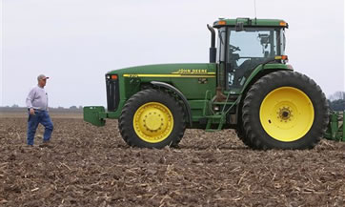
Problemas auditivos
Sin la adecuada protección para los oídos, los sonidos fuertes pueden dañar células dentro del oído, esta es una forma de pérdida auditiva neuro sensorial y es la causa de pérdida auditiva más frecuente en los adultos ecuatorianos.
Este es un problema de salud significativo en los carpinteros, mineros, plomeros, trabajadores en fábricas, granjeros, trabajadores de la construcción y trabajadores expuestos a ruidos producidos por aviones, sirenas y explosivos.

Slide 10
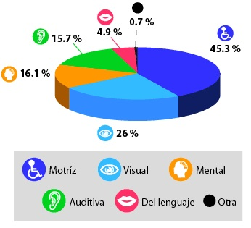
Problemas auditivos
Por medio de la encuesta realizada en Noviembre del 2010 se obtuvieron datos reveladores, los cuales establecieron mecanismos de contingencia estableciendo nuevas soluciones para prevenir los distintos tipos de enfermedades tales como la auditiva.

Slide 11

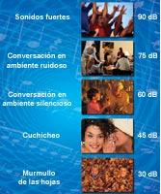
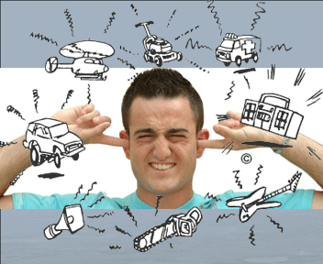
Audición en ambientes ruidosos
Las lesiones auditivas por ruido son consecuencia de una exposición a ruidos de fuerte intensidad y de larga duración. Pero, debido a que es una lesión indolora, ésta no se percibe de forma inmediata.
Hay que recordar que la pérdida auditiva debida al ruido es siempre acumulativa; es decir, a más largas exposiciones a ruidos de fuerte intensidad, mayor será la pérdida auditiva.

Slide 12
Discapacidades auditivas (I)
La discapacidad auditiva se define como la pérdida o anormalidad de la función anatómica y/o fisiológica del sistema auditivo, y tiene su consecuencia inmediata en una discapacidad para oír, lo que implica un déficit en el acceso al lenguaje oral.
La exposición excesiva a los ruidos fuertes puede dar lugar a una afección denominada PAIR (Pérdida Auditiva Inducida por el ruido), la cual en su mayor parte es causada por el ruido de los videojuegos, reproductores musicales, el tráfico y ambientes de trabajo industrial que presentan maquinarias que crean un entorno excesivamente ruidoso para cualquier persona.
El ruido, analizado desde el punto de vista de la salud ambiental, se ubica como un problema grave o enfermedad a nivel mundial, ubicándose entre las preocupaciones de la OMS, que estima alrededor de los 320 millones de personas afectadas a nivel mundial.

Slide 13
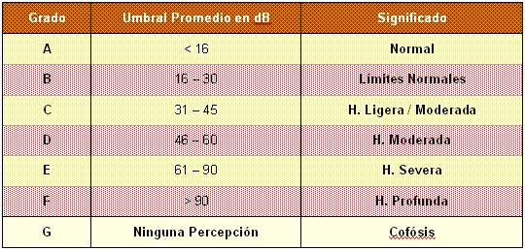
Discapacidades auditivas (II)

Slide 14
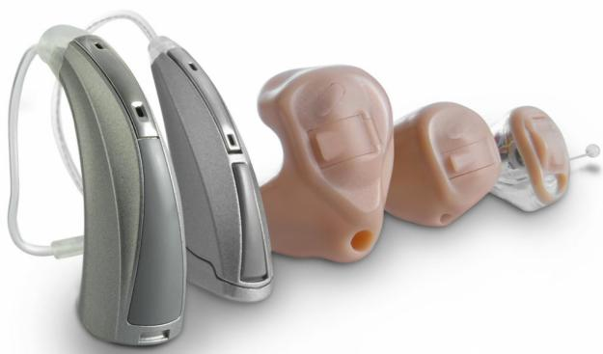
Aplicaciones del sistema de mejoramiento auditivo.
Hoy en día la tecnología que se emplea en la elaboración de los audífonos es muy eficaz además de discreta, se establecen soluciones muy estéticas que pueden ser integrados dentro del canal o que pueden ser de tipo retro auricular para evitar la resonancia dentro del oído.

Slide 15
Aplicaciones del sistema de mejoramiento auditivo(II)
Ventajas
La constante competencia que emprenden las empresas del primer mundo permite integrar en el mercado distintos productos para las necesidades que el usuario este padeciendo.
Por medio de nuevos mecanismos para identificar los problemas relacionados a la pérdida de audición o mejorar la calidad de vida en distintos ambientes de trabajo, se establecen nuevos modelos matemáticos para implementar mediante tecnología de última generación nuevos dispositivos e integrar funciones adicionales.
Muchos dispositivos presentan una durabilidad de vida del equipo mas extendida para benefician del usuario.
Desventajas
Los precios en el mercado son excesivamente altos y no todos tienen acceso a este tipo de ayuda para mejorar su calidad de vida.
Muchos equipos son clonados por la competencia y para su mejor comercialización eliminan características de eficiencia del equipo que a largo plazo el usuario las puede notar.
El alcance de percepción del equipo tiene rangos limitados ya que se rigen a estándares internacionales.
Para poder realizar un uso óptimo del equipo se necesita de accesoria de un técnico integrando un costo adicional a la compra del equipo.

Slide 16
Agenda
Introducción.
  Antecedentes
  Justificación
  Importancia del diseño e implementación del sistema de mejoramiento de calidad auditiva.
  Problemas auditivos
  Audición en ambientes ruidosos
  Discapacidad auditiva en ambientes ruidosos
  Aplicaciones del sistema de mejoramiento auditivo
  Estudios de prueba y mejoramiento del filtro prediseñado.
  Análisis del filtro prediseñado
  Mejoramiento del filtro prediseñado
  Pruebas con el filtro mejorado

Slide 17
Análisis del filtro prediseñado (I)
En una investigación realizada con anterioridad se estableció un modelo de filtro analógico utilizando la herramienta de programación Matlab® llegando a obtener resultados satisfactorios para su posterior implementación en hardware.
Se determinó que el tipo de filtro a utilizar por las prestaciones que este presta en el análisis de señales analógicas y por su rendimiento es el filtro de Butterworth, en el cual se debe considerar en orden N del filtro, la banda de paso y la banda de atenuación de la banda suprimida
Parámetro | Frecuencia(Hz) | Amplitud(dB)
Fs: | 8000
Fpass: | 1600
Fstop: | 2000
Apass: |  | 3
Astop: |  | 70

Slide 18
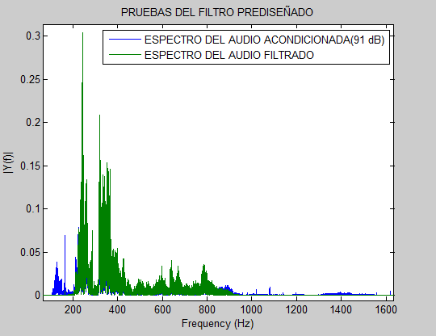
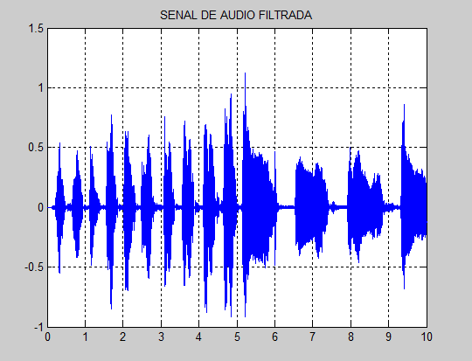
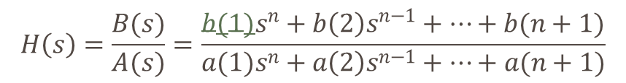
Análisis del filtro prediseñado (II)
Se utiliza la función “buttord”, la cual devuelve la frecuencia natural y hace el calculo para un filtro analógico, en el que W_{p} y W vienen dados en rad/seg, se selecciona R_{p} en 3dB y se hace el calculo para el filtro previamente acondicionado de esta manera se obtiene la señal filtrada en el cual se observa que ha sido eliminado el ruido como se puede mostrar en la figura
$$H\left(s\right)=\frac{B(s)}{A(s)}=\frac{b(1)s^{n}+b\left(2\right)s^{n−1}+…+b(n+1)}{a(1)s^{n}+a\left(2\right)s^{n−1}+…+a(n+1)}$$

Slide 19
Pruebas con el filtro prediseñado
En varios países de Latinoamérica existen leyes vigentes que norman las condiciones y medio ambiente de trabajo, en el Ecuador no se posee leyes que rijan estos aspectos, sin embargo existen recomendaciones de tipo sugestivas en algunas compañías multinacionales que se rigen bajo estos parámetros internacionales.
Norma Venezolana COVENIN 1566 “Ruido Ocupacional”, el cual establece sus parámetros para la exposición ocupacional permisible a ruidos continuos o intermitentes.
Nivel de Ruido (dB) | Exposición Permitida (Horas)
82 | 16
85 | 8
88 | 4
91 | 2
94 | 1
97 | 0.5
100 | 0.25
103 | 0.125

Slide 20
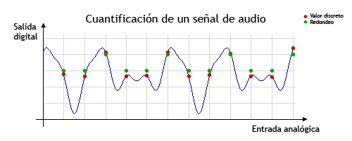
Mejoramiento del filtro prediseñado (I)
    Procesamiento Digital de Señales de Audio:
El primer paso esencial en procesamiento digital de señales, es convertir a la señal origen o fuente compatible con el procesamiento digital.
El formateo es una transformación uno a uno de información fuente a símbolos.
Una señal cuyo espectro se extiende a partir de cero (o cercano a cero) hasta un valor finito, usualmente menor que algunos Mega Hertz, es llamada señal banda base o paso bajas.
Tal denominación será tácita siempre que nos refiramos a la “información”, “mensaje” o “datos”, ya que las señales de la naturaleza son esencialmente banda base (voz, audio, video, datos, señales de transductores).

Slide 21
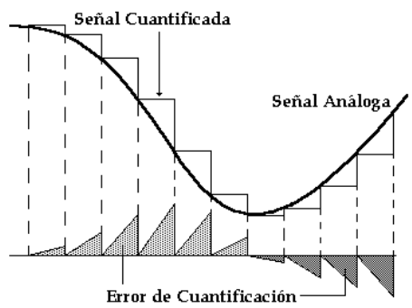
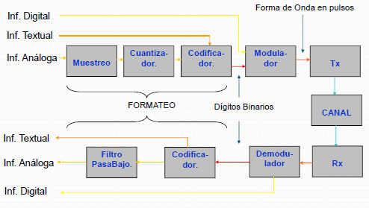
Mejoramiento del filtro prediseñado (II)
    Sistemas Banda Base
    Los datos en forma analógica no omiten la etapa de formateo, los símbolos son transmitidos asignándoles previamente una forma de onda compatible con el canal de comunicaciones banda base
    El proceso se lleva a cabo mediante el codificador de forma de onda también conocido como modulador banda base, después de la transmisión a través del canal de comunicaciones, las formas de onda son detectadas para estimar los dígitos transmitidos, y el paso final es recuperar un estimado de la información fuente.

Slide 22
Mejoramiento del filtro prediseñado (III)
    Formateo de Información Analógica
El proceso de transformar una forma de onda analógica a un formato digital se inicia con el muestreo de la señal analógica, para discretizarla en el tiempo, para producir una forma de onda modulada en amplitud (señal PAM).
Posteriormente, las muestras discretas en el tiempo pero continuas en amplitud se cuantizan para discretizarla en amplitud y producir una señal de pulsos codificados (señal PCM).

Slide 23
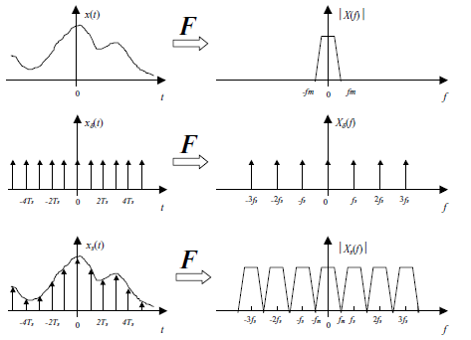
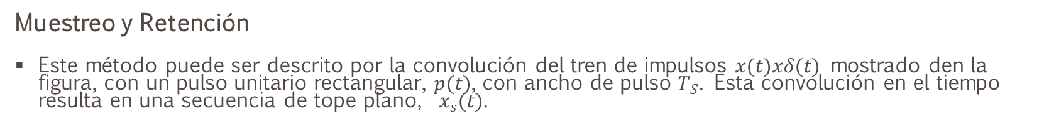
Mejoramiento del filtro prediseñado (IV)
Muestreo y Retención
Este método puede ser descrito por la convolución del tren de impulsos $x(t)xδ(t)$ mostrado den la figura, con un pulso unitario rectangular, $p(t)$, con ancho de pulso $T_{S}$. Esta convolución en el tiempo resulta en una secuencia de tope plano, $x_{s}(t)$.

Slide 24
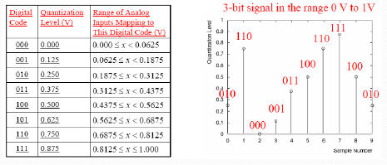
Mejoramiento del filtro prediseñado (V)
Cuantización:
Para procesar señales digitalmente no sólo es necesario muestrear la señal analógica sino también cuantizar la amplitud de esas señales a un número finito de niveles.
El tipo más usual de cuantización es la cuantización uniforme, en el que los niveles son todos iguales. La mayoría usan un número de niveles que es una potencia de 2. Si L=2B, cada uno de los niveles es codificado a un número binario de B bits.
Como consecuencia del muestreo tenemos un conjunto de impulsos modulados en amplitud espaciados por intervalos regulares de tiempo, caracterizados porque sus amplitudes varían de forma analógica, pudiendo adoptar cualquier valor.

Slide 25
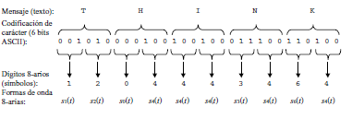
Mejoramiento del filtro prediseñado (VI)
Codificación
Es el proceso que consiste en convertir los pulsos cuantificados en un grupo equivalente de pulsos binarios de amplitud constante
En esta última etapa a cada valor anteriormente determinado se le hace corresponder un conjunto de bits es decir impulsos de amplitud fija (unos) o ausencia de impulsos (ceros). Según el número de niveles que se tenga se necesitarán más o menos bits para identificar cada nivel.

Slide 26
Mejoramiento del filtro prediseñado (VII)
Codificación
Es el proceso que consiste en convertir los pulsos cuantificados en un grupo equivalente de pulsos binarios de amplitud constante
En esta última etapa a cada valor anteriormente determinado se le hace corresponder un conjunto de bits es decir impulsos de amplitud fija (unos) o ausencia de impulsos (ceros). Según el número de niveles que se tenga se necesitarán más o menos bits para identificar cada nivel.

Slide 27
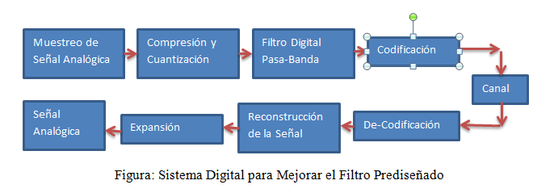
Integración de los Fundamentos Teóricos de Procesamiento Digital de Señales en el Filtro Prediseñado

Slide 28
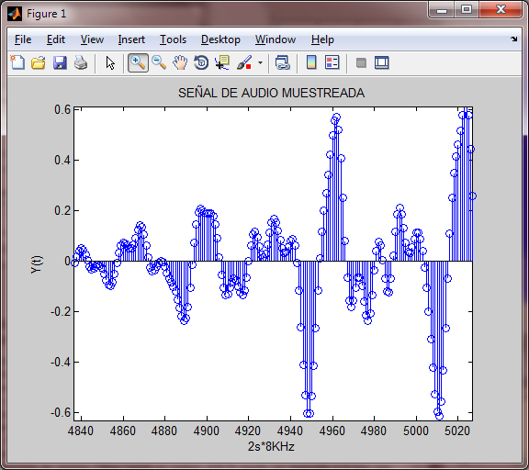
Pruebas con el filtro mejorado (I)
Muestreo de la Señal Analógica
La figura permite identificar el nivel de amplitud y el nivel de ruido presente en la señal analógica muestreada a 8KHz por el tiempo de 2s.

Slide 29
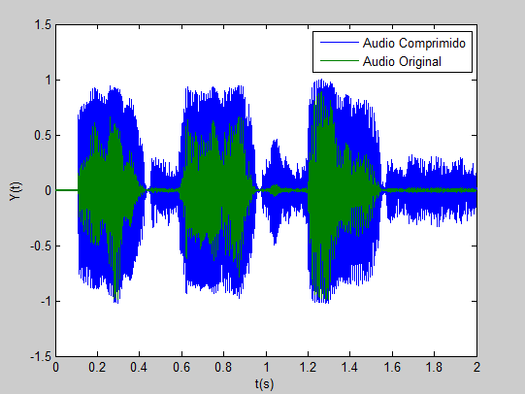
Pruebas con el filtro mejorado (II)
Compresión de la Señal de Audio Muestreada
Para poder realizar las pruebas de funcionamiento del Filtro Prediseñado mediante procesamiento digital de señales se estableció el estándar de compresión Ley A, porque el tipo de estándar vigente en nuestra región es similar y cumplen con los requerimientos de poder realizar la compresión para señales analógicas de audio.

Slide 30
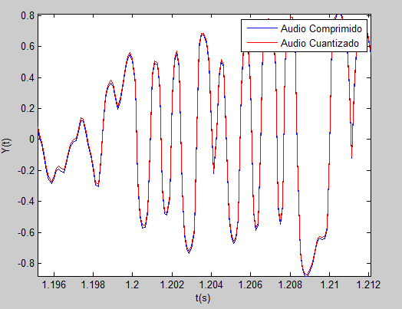
Pruebas con el filtro mejorado (III)
Cuantización de la Señal de Audio Comprimida.
Por medio de este proceso se garantiza que la señal analógica en el proceso de digitalización no sea propensa a la perdida de información, este proceso permite que la señal original se dividida en niveles los cuales están comprendidos por el tipo de dato a ser digitalizado.
Para poder obtener un alto rendimiento del filtro se debe utilizar 256 niveles, es decir 8 bits para representar los datos comprendidos en los rangos de cuantización.

Slide 31
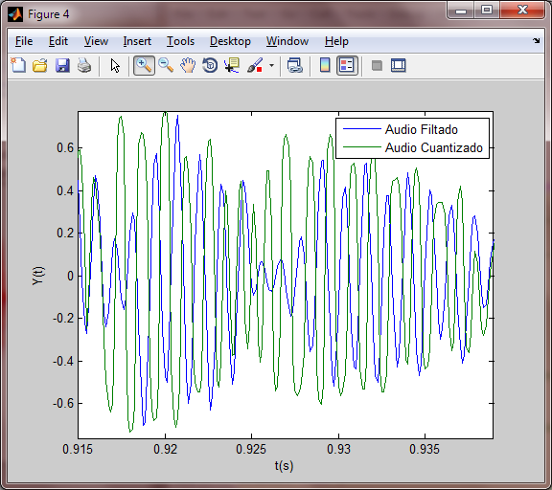
Pruebas con el filtro mejorado (IV)
Filtro Digital Pasa-Banda
El rendimiento del filtro como se analizo anteriormente es satisfactorio, por tanto se implementara el mismo filtro en esta etapa con la diferencia que la señal a ser tratada ya no es netamente analógica.

Slide 32
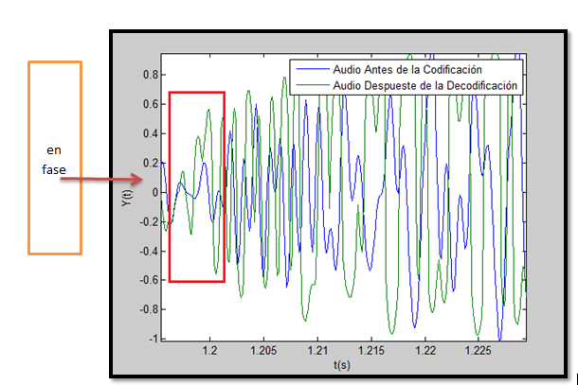
Pruebas con el filtro mejorado (V)
Codificación y Decodificación de la señal de Audio Filtrada
Utilizando los algoritmos de codificado a 8 bits por cada muestra de la señal de audio se obtuvo los datos binarios, de la misma manera se utilizo el algoritmo para reconstruir la señal.

Slide 33
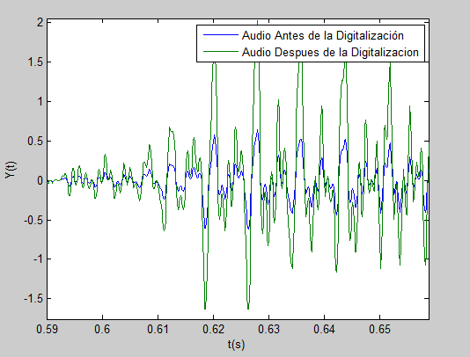
Pruebas con el filtro mejorado (VI)
Expansión y Reconstrucción de la Señal de Audio Analógica
La reconstrucción de la señal es sumamente difícil de poder realizar, por el nivel de procesamiento que se requiere, pero en esta etapa se integro el algoritmo que reduce el nivel de procesamiento mediante libros de datos, los cuales registran el tipo de cuantización y codificación para poder realizar su respectiva reconstrucción de la señal original.

Slide 34
Agenda
  Adaptación de la señal a la tarjeta FPGA, desarrollando la programación en lenguaje VHDL
  Hardware y Software FPGA utilizado en el proyecto
  Diseño del sistema de mejoramiento de calidad auditiva
  Programación en lenguaje VHDL
  Diagrama general del sistema
  Pruebas del sistema de mejoramiento de calidad auditiva
  Implementación del sistema de mejoramiento de calidad auditiva
  Pruebas del sistema
  Análisis de resultados.
  Conclusiones

Slide 35
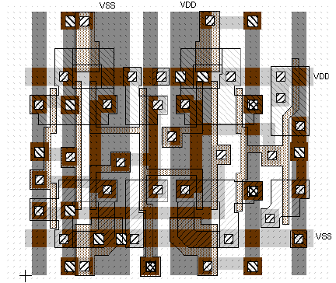
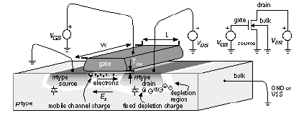
Hardware y Software FPGA utilizado en el proyecto (I)
(VLSI o Very Large Scale Integration) hasta llegar a los circuitos integrados de propósito especifico (ASIC).
La utilización de celdas programables prestablecidas e insertadas dentro de un circuito integrado
FPGA (Arreglos de Compuertas Programables en Campo), estos últimos realizan su conectividad interna sobre cada una de sus celdas, por lo que han hecho posible el desarrollo de circuitos integrados de aplicación especifica de una forma mucho mas fácil y económica, para beneficio de los ingenieros encargados de integrar sistemas.

Slide 36
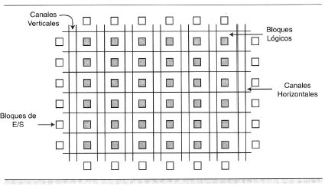
Hardware y Software FPGA utilizado en el proyecto (II)
      Arquitectura de una FPGA
La arquitectura de un FPGA consiste en arreglos de compuertas lógicas, los cuales consisten en la parte de la arquitectura que contienen tres elementos configurables: bloques lógicos configurables (CLB), bloques de entrada y salida (IOB) y canales de comunicación.
Cada FPGA contienen una matriz de bloques lógicos idénticos, por lo general de forma cuadrada, conectados por medio de líneas metálicas que corren vertical y horizontalmente entre cada bloque tal como se muestra en la figura .

Slide 37
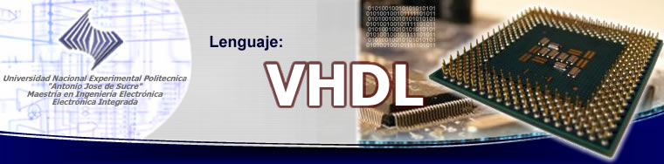
Hardware y Software FPGA utilizado en el proyecto (III)
Lenguaje de descripción del hardware.
En la actualidad, el lenguaje de descripción en hardware más utilizado a nivel industrial es VHDL (Hardware Description Lenguage), que apareció en la década de los 80’ como un lenguaje estándar
Capaz de soportar el proceso de diseño de sistemas electrónicos complejos, con propiedad para reducir el tiempo de diseño y los recursos tecnológicos requeridos.
Hoy en día VHDL se considera como un estándar para la descripción, modelado, síntesis de circuitos digitales y sistemas complejos.

Slide 38
Hardware y Software FPGA utilizado en el proyecto (IV)
Ventajas para el desarrollo de circuitos integrados con VHDL.
Notación formal: Los circuitos integrados VHDL cuentan con una notación que permite su uso en cualquier diseño electrónico.
Disponibilidad pública: VHDL es un estándar no sometido a patente o marca registrada.
Independencia tecnológica de diseño: VHDL se diseño para soportar diversas tecnologías de diseño (PLD, FPGA, ASIC, etc.)
Independencia de la tecnología y proceso de fabricación: VHDL se creo para que fuera independiente de la tecnología y del proceso de fabricación del circuito o del sistema electrónico.
Capacidad descriptiva en distintos niveles de abstracción: El proceso de diseño consta de varios niveles de detalle, desde la especificación hasta la implementación final. VHDL ofrece la ventaja de poder diseñar en cualquiera de estos niveles y combinarlos con lo cual se genera lo que se conoce como simulación multinivel.
Reutilización del código: El uso de VHDL como lenguaje estándar permite reutilizar los códigos en diversos diseños, sin importar que hayan sido generados para una tecnología (CMOS, bipolar, etc.) e implementación (FPGA, ASIC, etc.)

Slide 39
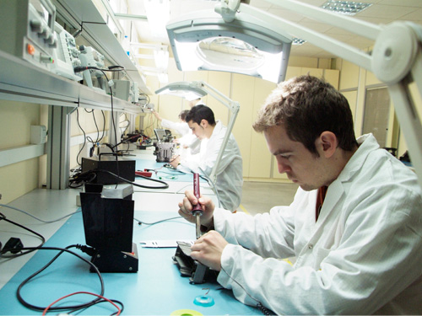
Hardware y Software FPGA utilizado en el proyecto (V)
Desventajas para el desarrollo de circuitos integrados con VHDL.
En algunas ocasiones, el uso de una herramienta provista por alguna compañía en especial tiene características adicionales al lenguaje, con lo que se pierde un poco la libertad de diseño. Como método alternativo se pretende que entre diseñadores que utilizan distintas herramientas exista una compatibilidad en sus diseños.
Debido a que VHDL es un lenguaje diseñado por un comité, presenta una alta complejidad, ya que se debe dar gusto a las diversas opiniones de los miembros de éste, por lo que resulta un lenguaje difícil de aprender para un novato.

Slide 40
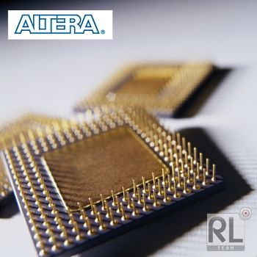
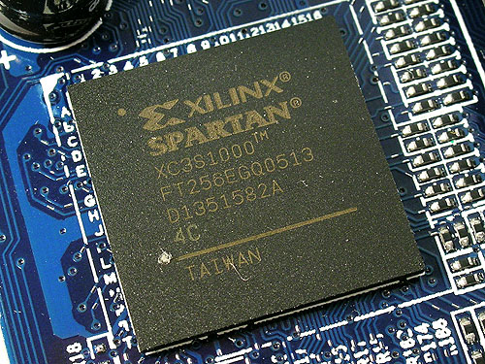

Hardware y Software FPGA utilizado en el proyecto (VI)
    Compañías de Soporte en Hardware y Software
      Altera Corporation: Es una de las compañías más importantes de producción de dispositivos lógicos programables y también es la que mas familias ofrece
      Xilinx: Es un de las compañías líder en soluciones de lógica programable, incluyendo circuitos integrados avanzados, herramientas en software para diseño, funciones predefinidas y soporte de ingeniería. Xilinx fue la compañía que invento los FPGA y en la actualidad sus dispositivos ocupan mas de la mitad del mercado mundial de los dispositivos lógicos programables.

Slide 41
Hardware y Software FPGA utilizado en el proyecto (VII)
    Definición de la tarjeta FPGA ha ser utilizada: Spartan- 3A/3AN FPGA Starter Kit
Las prestaciones que integra la tarjeta es que contienen 500K compuertas que son equivalentes a 10476 celdas lógicas. Su arquitectura incluye 20 bloques de 18 Kb de RAM, 20 multiplicadores de hardware de 18 x 18 bits, 4 Digital Clock manangers y hasta 232 señales de E/S.
Los periféricos disponibles en la tarjeta son: Memoria Flash 16 MByte (128 Mbit), Memoria Flash de 4 Mbit, acceso serial, vía SPI, una interface de capa física Lan Ethernet 10/100 y un oscilador de 50 Mhz.
Los puertos externos que tiene la tarjeta son dos puertos seriales RS-232 de nueve terminales, un puerto VGA, un puerto PS/2 para teclado o mouse un puerto Ethernet 10/100 Mb/seg, dos puertos para la programación.
Cuatro pulsadores, cuatro switchs, un botón rotatorio, ocho leds y una pantalla LCD de 16 caracteres por 2-líneas. Además tiene dos leds que verifican la alimentación y la configuración de la tarjeta. Tiene una conexión para expansión de 100 pines y tres conectores de 6 pines que se utilizan para ampliar la capacidad de la tarjeta adicionando periféricos externos por estos conectores.
La tarjeta integra un convertidor Digital a Analógico SPI de cuatro salidas (DAC), con resolución de 12 bits y un convertidor Analógico a Digital SPI de dos entradas (ADC) con resolución de 14 bits y pre - amplificador con ganancia programable todos manufacturados por Linear Technology.

Slide 42
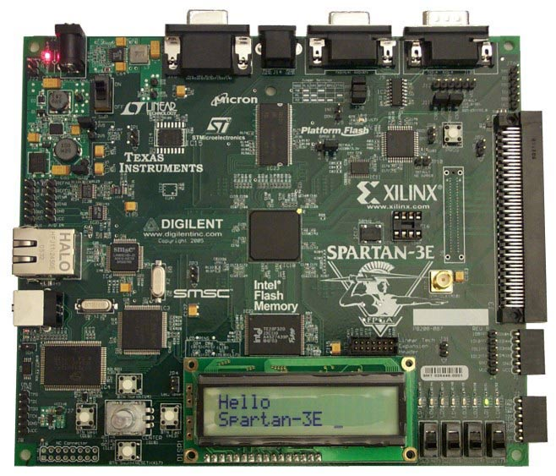
Hardware y Software FPGA utilizado en el proyecto (VII)
    Definición de la tarjeta FPGA ha ser utilizada: Spartan- 3A/3AN FPGA Starter Kit
El costo económico de la tarjeta, la familia Spartan presenta un sinnúmero de iguales prestación pero la diferencia primordial es la de su rendimiento en el nivel de procesamiento, y del tipo de reloj interno que utiliza.
Analizando estos dos parámetros se llego a determinar que la opción mas optima para implementar el Filtro Prediseñado es la tarjeta Spartan 3A/3AN.

Slide 43
    Software de Desarrollo para la Tarjeta Spartan 3A/3AN Starter Kit
XILINX es una empresa que se ha dedicado a la creación de herramientas EDA para facilitar el diseño, implementación y programación de los FPGA con la limitante que estas herramientas están orientadas hacia dispositivos FPGA de esta marca
Durante el proceso se crean y se utilizan archivos con formatos propietarios de Xilinx, lo cual impide se puedan utilizar en otro tipo de herramientas o aplicaciones.
Especificaciones de ISE Design Suite
ISE definido por sus siglas Integrated Synthesis Enviroment es una herramienta de la compañía Xilinx para la síntesis de las aplicaciones de sistemas embebidos en la FPGA.
El entorno de diseño Xilinx ISE incluye todas herramientas como son:
La entrada de diseño, a través de captura esquemática, lenguajes de descripción hardware o representación gráfica de diagramas de estado.
Herramientas de verificación para la obtención de una simulación del sistema, tanto a nivel funcional como estimación de retardos.
Herramientas de implementación.
Herramientas de Programación.
El entorno de ISE permite combinar las diferentes técnicas de diseño para facilitar la labor de descripción del diseño. Además, se permite la inclusión de restricciones para optimizar el proceso de implementación y adaptarlo a las necesidades del diseño.

Slide 44
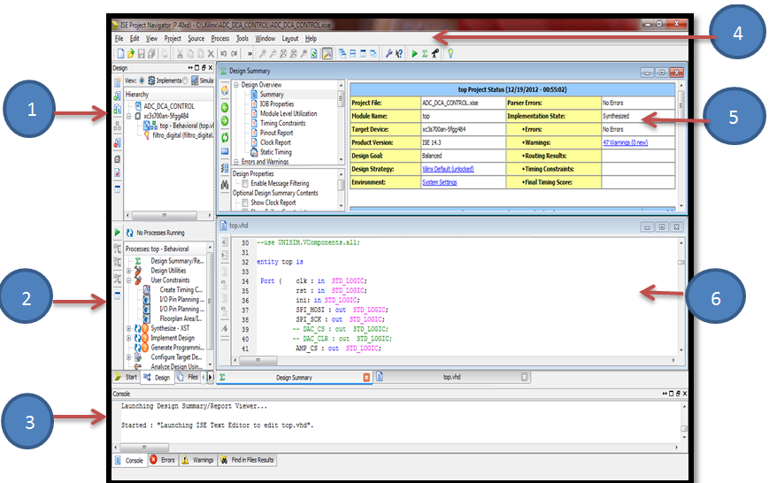
    Software de Desarrollo para la Tarjeta Spartan 3A/3AN Starter Kit(I)
      Elementos de la Interfaz de Programación ISE Design Suite
Ventana de Elementos del Proyecto: Aquí se muestra en general el proyecto de forma global porque permite visualizar la configuración del proyecto, los archivos vhd, empaquetados de archivos vhd y opciones para las simulaciones.
Ventana de Procesos: Esta ventana muestra todos los procesos necesarios para la realización de cada etapa del proyecto además de poder realizar procesos por cada entidad del proyecto individualmente.
Ventana de Consola: Esta ventana permite realizar los procesos mediante comandos de programación y también muestra todos los eventos generados por la ventana de procesos.
Barra de Herramientas: Estas herramientas facilitan la manera de generar el proyecto y realizar de forma más fácil la programación en la ventana generación de código para los archivos vhd.
Ventana de Resumen del Proyecto: Esta ventana permite identificar el rendimiento del programa antes de ser implementado, los mensajes de error generados en el proyecto, tipos de errores, soluciones para los errores e información necesaria para brindar ayuda en el empaquetado del proyecto.
Ventana de Programación: Esta ventana se genera por cada elemento integrado en el proyecto, permitiendo integrar el código de programación para el proyecto global.

Slide 45
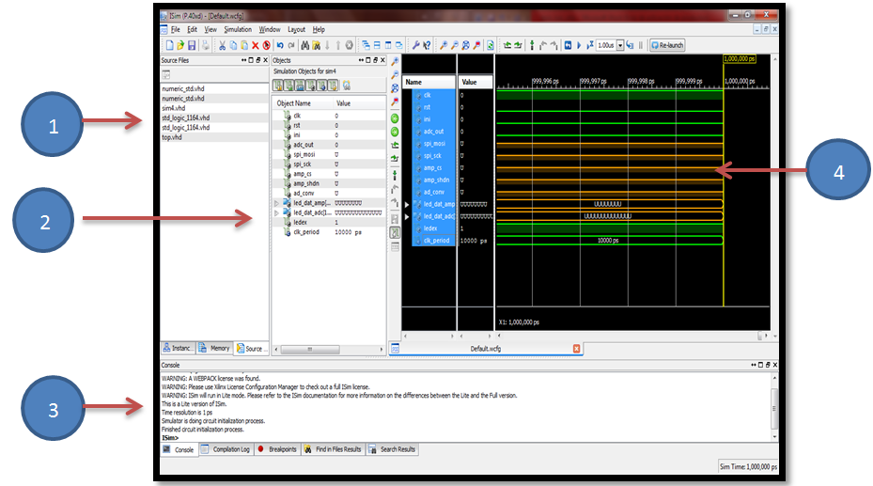
    Software de Desarrollo para la Tarjeta Spartan 3A/3AN Starter Kit(II)
      ISim Simulator
Esta interfaz permite realizar las simulaciones necesarias para verificar el rendimiento del proyecto, esta interfaz es muy utilizada por lo desarrolladores los cuales establecen criterios nuevos y se ponen a consideración de todos los investigadores.
Ventana de los Archivos Creados en el Proyecto: Esta ventana contiene todos los elemento vhd integrados al proyecto, se crea como un acceso directo para manipularlos si se lo requiere.
Ventana de Propiedades de Puertos de Entrada y Salida: presenta detalladamente la información del tipo de dato ingresado, configurado y de salida.
Ventana de Consola: Presenta en detalle todos los eventos de la simulación.
Ventana de Ejecución de la Simulación: Esta ventana es la más importante ya que se muestra todos los eventos gráficos de la simulación aquí se puede establecer en que instante de tiempo se quiere analizar el rendimiento de la simulación.

Slide 46
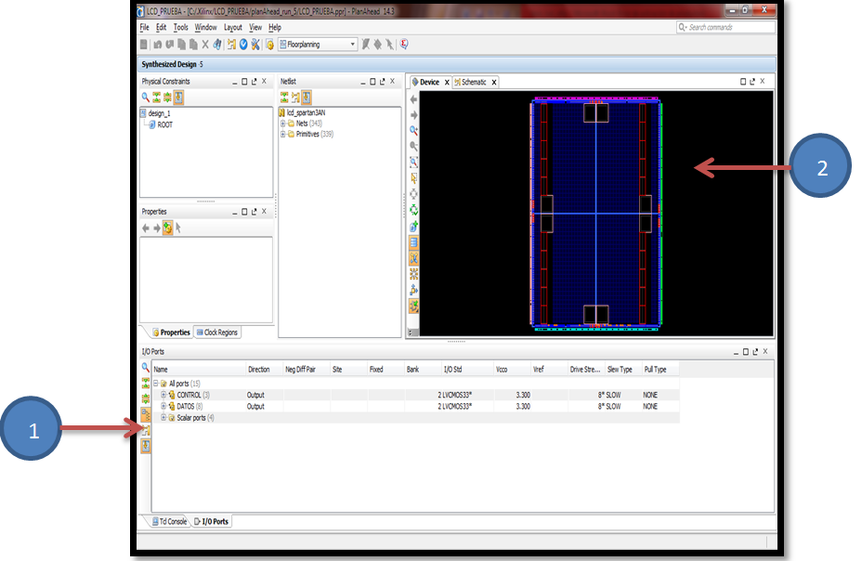
    Software de Desarrollo para la Tarjeta Spartan 3A/3AN Starter Kit(III)
      Plan Ahead
Mediante esta interfaz se establece la configuración de los pines físicos establecidos por el manual de usuario de la tarjeta, integrando todas las características y recomendaciones que se deban integrar en los puertos de entrada y salida.
Ventana para la Configuración de Pines: Por medio de esta ventana se realiza la configuración general de los puertos de entrada y salida, además de poder realizar cambios si se lo requiera en el empaquetado ya que este es un proceso anterior para generar el proyecto.
Ventana para Diagrama Esquemático de la Tarjeta: Esta ventana permite identificar y realizar la comparación de los pines por medio d la tarjeta.

Slide 47
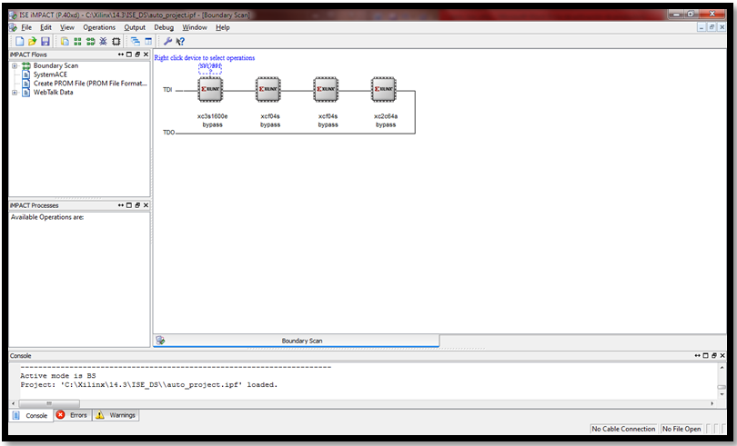
    Software de Desarrollo para la Tarjeta Spartan 3A/3AN Starter Kit(IV)
      Impact
Para la transferencia de la configuración al hardware la herramienta IMPACT permite compilar los archivos .bit en una única imagen para una única cadena en los diferentes modos de configuración del FPGA.
También sirve para compilar los distintos conjuntos de datos en una imagen de la Memoria Flash (fichero *.MPM), donde se guardan también los datos de configuración de cada conjunto de datos. Utilizando este software también se programa la memoria Flash.

Slide 48
  Diseño del sistema de mejoramiento de calidad auditiva (I)
Criterios de diseño
Distintos criterios intervienen en una investigación de campo ya que se consideran muchos factores para poder integrar un nuevo diseño de investigación al ámbito industrial, estableciendo las necesidades por donde se guía el proyecto se determina con fundamentos de ingeniería la mejor solución para llegar a establecer una solución viable.
Los criterios de diseño establecidos para la implementación del Filtro Prediseñado son los siguientes:
El Tipo de Tecnología Establecida en la Investigación.
Mejoramiento del Filtro Prediseñado.
Tipo de Tecnología Establecida en la Investigación
Este criterio se establece porque las nuevas innovaciones tecnológicas tienden a futuras renovaciones, y se debe proyectar la investigación a las últimas tendencias ya que para las posteriores tecnologías que se establezcan será de mucha mejor ayuda para integrarlas por su nivel de programabilidad y de los sistemas embebidos que son el auge de la tecnología presente y futura.
Se llego a establecer que el tipo de tecnología establecida para la implementación de esta investigación es la de utilizar FPGA de la familia Spartan 3A/3AN, además del tipo de programación que este ofrece mediante la empresa de desarrollo Xilinx ISE.

Slide 49
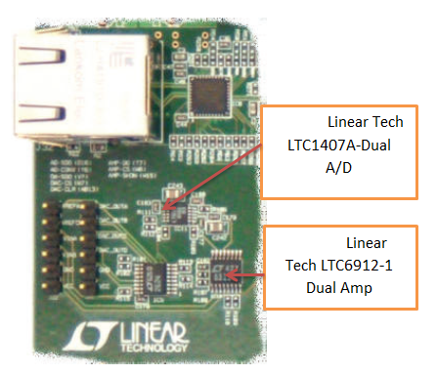
  Diseño del sistema de mejoramiento de calidad auditiva (II)
Mejoramiento del Filtro Prediseñado mediante DSP
Para efectuar de forma óptima este criterio se identificó los siguientes componentes que efectúan sin problema el procesamiento digital de señales.
Circuito para Capturar señales Analógicas (I)
El circuito para captura de señales analógicas consiste del LTC6912-1 el cual es un pre amplificador programable, a la salida de este pre amplificado se conecta el LTC1407A-1 ADC.
Ambos son dependientes uno del otro siendo configurados por medio de la programación SPI que integra la FPGA

Slide 50
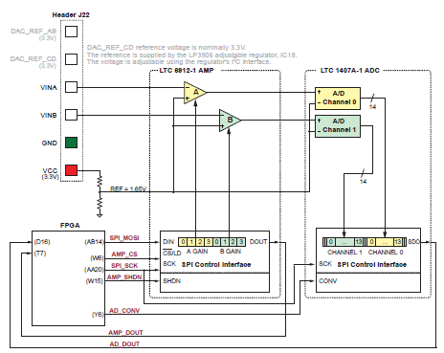
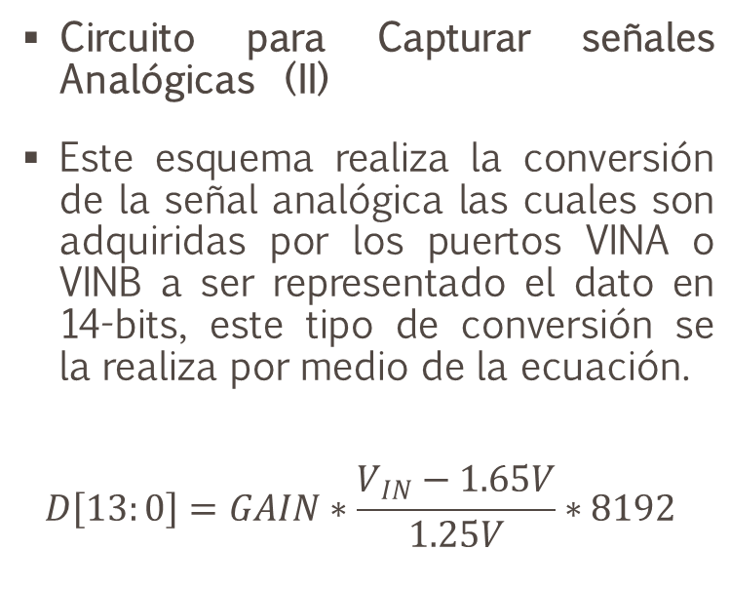
Diseño del sistema de mejoramiento de calidad auditiva (III)
Circuito para Capturar señales Analógicas (II)
Este esquema realiza la conversión de la señal analógica las cuales son adquiridas por los puertos VINA o VINB a ser representado el dato en 14-bits, este tipo de conversión se la realiza por medio de la ecuación.
$$D\left[13:0\right]=GAIN∗\frac{V_{IN}−1.65V}{1.25V}∗8192$$

Slide 51
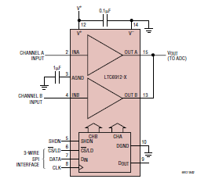
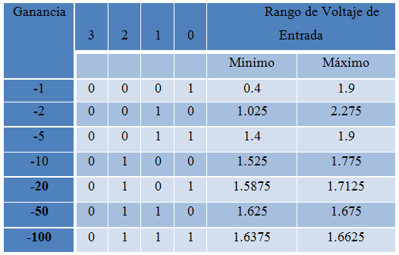
Diseño del sistema de mejoramiento de calidad auditiva (IV)
Pre-Amplificador Programable LTC6912-1
LTC6912-1 provee de dos canales independientes, realizando amplificaciones con ganancia programable, el propósito del pre-amplificado es de determinar el rango de adquisición de la señal analógica de entrada para poder realizar la conversión A/D.
Cada canal analógico tienen asociado una amplificación de ganancia programable comprendidas en el rango de -1 hasta -100 por cada valor de ganancia se tiene un nivel de voltaje amplificado, como se muestra en la tabla

Slide 52
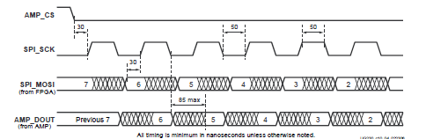
Diseño del sistema de mejoramiento de calidad auditiva (V)
Control de Interface SPI para Pre-Amplificador
El SPI realiza la comunicación entre las interfaces del amplificador y la tarjeta Spartan, el control de la ganancia para realizar la amplificación se la realiza con una palabra de comando de 8-bit describiendo que 4-bits mas significativos son para un canal A y los 4-bit menos significativos son para el canal B.
El bus SPI realiza un inicio de transición cuando la tarjeta FPGA cumple con los eventos de cada elemento por medio del protocolo de comunicación como se muestra en la siguiente figura

Slide 53
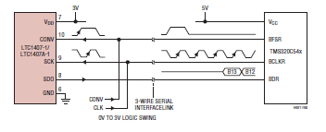
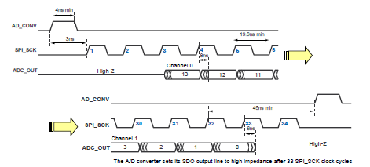
Diseño del sistema de mejoramiento de calidad auditiva (VI)
Conversor Analógico a Digital (ADC)
LTC1407A-1
Este integrado esta conformado por dos puertos, su configuración es programables y es la etapa indispensable para poder realizar la digitalización de las señales analógicas, en la figura se puede establece la configuración típica para el procesamiento digital de señales mediante la interface serial.
Control de Interface SPI para ADC
Cuando el AD_CONV esta en alto, el ADC simultáneamente adquiere las señales analógicas de los canales.
El resultado de esta conversión no son presentadas hasta el siguiente tiempo AD_CONV se ponga en bajo, por medio de una latencia de una muestra, la máxima tasa de muestra es aproximadamente 1.5MHz.

Slide 54
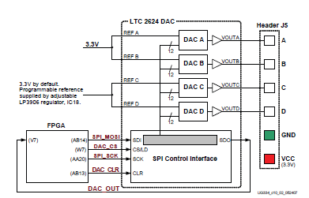
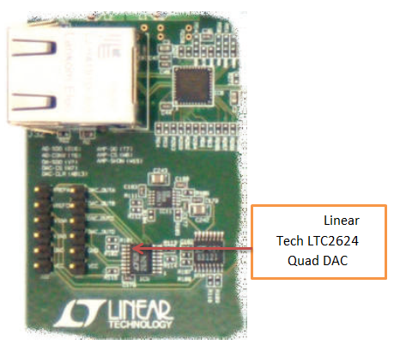
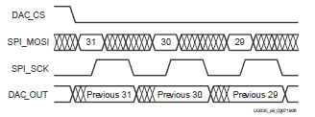
Diseño del sistema de mejoramiento de calidad auditiva (VI)
Comunicación SPI
Para realizar la conversión de un dato digital a analógico se debe realizar una configuración especifica en el Bus SPI la cual se muestra en la figura , este Bus soporta tasas como máximo de 50MHz, sin embargo se realiza un chequeo constante todo el tiempo para enviar las instrucciones de control.
Conversor Digital a Análogo
El dispositivo DAC es un integrado de la familia Linear Technology LTC2624 quad DAC con 12-bit sin señal de resolución,, las cuatro salidas del DAC se los obtiene por su respectivo puerto.
La Interface de comunicación por medio del Bus SPI, identificando como es el control que realiza el Bus SPI. El Bus SPI es un tipo de comunicación full-dúplex, síncrono, caracteres orientados a desarrollarse en casa canal.

Slide 55

Diseño del sistema de mejoramiento de calidad auditiva (VI)
Diseño
El diseño general para la implementación del tema de investigación, pretende satisfacer todos los requerimientos establecidos con anterioridad, buscando las mejores soluciones para poder brindar al usuario final un modelo económico y de fácil utilización, esta etapa para la elaboración del diseño es el punto clave para proyectarse a nuevas tendencias que la humanidad necesita en su cotidianidad.

Slide 56
Diseño del sistema de mejoramiento de calidad auditiva (VII)
Diagrama de flujos
Para llegar a determinar un porcentaje de funcionamiento óptimo se debe tomar en cuenta que un proceso de flujos constante para así llegar a determinar el comportamiento del dispositivo y su rendimiento.

Slide 57

Programación en lenguaje VHDL (I)
Configuración del Filtro FIR (I)
Pre-diseño del filtro FIR pasa-banda en Filtre Design & Análisis Tool
Con ayuda de la herramienta de Matlab Filtre Design & Análisis Tool, se desarrollo el filtro digital pasa-banda, se integraron las mismas características del Filtro Prediseñado, porque permiten identificar por las pruebas realizadas la discriminación del ruido producido por maquinaria industrial.

Slide 58
Programación en lenguaje VHDL (II)
Orden del Coeficiente | Valor del Coeficiente
Z¹² | -3.9487
Z¹¹ | 0.2238
Z¹⁰ | 14.4987
Z⁹ | -1.0887
Z⁸ | -27.2566
Z⁷ | 0.9588
Z⁶ | 33.3701
Z⁵ | 0.9588
Z⁴ | -27.2566
Z³ | -1.0887
Z² | 14.4987
Z¹ | 0.2238
Z⁰ | -3.9487
Configuración del Filtro FIR (II)
Coeficientes del Filtro
La tabla representa el orden del coeficiente y el valor del mismo.

Slide 59

Programación en lenguaje VHDL (III)
Configuración del Filtro FIR pasa-banda en IPCore de Xilinx ISE®
Parámetro Wp: comprendido entre el rango Wp= [30 100]/500.
Parámetro Ws: comprendido entre el rango Ws= [10 440]/500.
Ingreso de los Coeficientes del Filtro FIR pasa-banda.
Frecuencia de Reloj: este parámetro es configurado dependiendo del tipo de tarjeta que se disponga ya que se debe integrar el mismo reloj de funcionamiento de la tarjeta.

Slide 60
Programación en lenguaje VHDL (IV)
Procesamiento de la señal recibida
El conversor análogo digital es el encargo de la adquisición de datos hacia el FPGA. Esta etapa del receptor es desarrollada en lenguaje de descripción VHDL.
Envió de la palabra de control para el amplificador
Por medio de la simulación se verifica el comportamiento del rendimiento del ADC, para ello se necesita de dos pasos importantes para su correcto funcionamiento.

Slide 61

Programación en lenguaje VHDL (V)
Envió de la palabra de control para el amplificador
Configuración de palabra de control para pre-amplificador

Slide 62

Programación en lenguaje VHDL (VI)
Adquisición del dato y conversión del mismo con el ADC
La segunda etapa es adquirir el dato por los puertos los cuales con adquiridos mediante el Bus SPI por medio de la línea SPI_MOSI se realiza la adquisición del dato y la respectiva conversión del dato a digital como se muestra en la Figura
También se debe realizar la configuración previa para el funcionamiento del ADC para ello solo se necesita que la línea AD_CONV realice un flanco de reloj

Slide 63

Programación en lenguaje VHDL (VI)
Señal de salida analógica
Para recuperar la información y poder obtener una percepción del audio grata para el oído humano se debe establecer

Slide 64

Programación en lenguaje VHDL (VII)
Diagrama esquemático.

Slide 65
Agenda
  Adaptación de la señal a la tarjeta FPGA, desarrollando la programación en lenguaje VHDL
  Hardware y Software FPGA utilizado en el proyecto
  Diseño del sistema de mejoramiento de calidad auditiva
  Programación en lenguaje VHDL
  Diagrama general del sistema
  Pruebas del sistema de mejoramiento de calidad auditiva
  Implementación del sistema de mejoramiento de calidad auditiva
  Pruebas del sistema
  Análisis de resultados.
  Conclusiones

Slide 66

  Pruebas del sistema de mejoramiento de calidad auditiva (I)
  Implementación del sistema de mejoramiento de calidad auditiva
La implementación del sistema integra varios componentes los cuales ayudan a mejora el rendimiento del sistema, todos estos elementos cumplen funciones específicas, cabe recalcar que la tarjeta de desarrollo FPGA ofrece múltiples forma de poder manipularla por software esto permitió el poder utilizar un rendimiento de la tarjeta a 97% dando a lugar a su máxima capacidad de operación del sistema de mejoramiento de calidad auditiva.

Slide 67

  Pruebas del sistema de mejoramiento de calidad auditiva (II)
  Elementos que intervienen en el sistema
  Periféricos de entrada
El AN7116 es un monolítico circuito integrado el cual cumple la función de amplificar señales específicamente de audio a potencias de 1W, tiene una función adicional la de poder ser configurado como un amplificador variable o fijo.

Slide 68

  Pruebas del sistema de mejoramiento de calidad auditiva (III)
Modulo para el Procesamiento Digital de Señales (PDS)
Este módulo lo integra completamente la tarjeta de desarrollo Spartan 3A/AN por medio de sus elementos internos como es el Amplificador de señales de audio, Conversor Analógico Digital (CAD) y el Conversor Digital Analógico DCA como se puede observar en la figura, internamente el integrado de Xilinx XSC300 realiza el control de los elementos por medio de múltiples configuraciones comprendiendo la conexión de los mismos y el tipo de comportamiento para el CAD y DCA
Este módulo brinda un rendimiento del 80 %, por lo tanto su comportamiento es aceptable para la manipulación de señales de audio, su función principal es la de manipular señales analógicas con niveles de voltaje menores a los 3.3V, el procesamiento interno que realiza la tarjeta de desarrollo FPGA Spartan 3A/AN es del 92% ahorrando recursos de procesamiento en comparación con equipos que realizan lo mismo pero necesitan de interfaces de software

Slide 69

  Pruebas del sistema de mejoramiento de calidad auditiva (IV)
Periférico de Salida para la Emisión de Señales
Este diseño integra un acondicionador de señales porque la tarjeta envía señales con niveles de voltaje muy bajas y son propensas a ser distorsionadas por agentes externos en el cual se esté manipulando la señal de audio, para ello se integró el integrado AN7116.
Como proceso final se anexo un plug al final del sistema esto es debido a que en el mercado hay un sinnúmero de dispositivos capaces de reproducir señales de audio, se tomó esta decisión al concebir que las pruebas son realizadas en múltiples ambientes y como una aplicación genérica.

Slide 70

  Pruebas del sistema de mejoramiento de calidad auditiva (V)
Pruebas del sistema.
Previamente adquirida la señal estándar para el análisis se procedió a almacenar el archivo de audio en un ordenador en un formato genérico de reproducción llamado .wav
Obtención de resultados
Las pruebas que se realizaron para identificar el tipo de filtrado de audio que realiza la tarjeta FPGA y el rendimiento del mismo son hechas en el osciloscopio Tektronix TDS320 Figura 5.13, este quipo permite visualizar gráficamente las señales eléctricas variables en el tiempo, a partir de estas señales se puede determinar parámetros de la mima como frecuencia, periodo, amplitud,.. etc.

Slide 71

Pruebas del sistema de mejoramiento de calidad auditiva (VI)
70dBs

Slide 72

Pruebas del sistema de mejoramiento de calidad auditiva (VI)
80dBs

Slide 73

Pruebas del sistema de mejoramiento de calidad auditiva (VI)
90dBs

Slide 74

  Pruebas del sistema de mejoramiento de calidad auditiva (VII)
Análisis de resultados.
Las recomendaciones establecidas por la ECUACUSTICA el cual enuncia que “El control del ruido se establece en la fuente, ambiente y en el receptor o trabajador, se debe corregir en estos puntos de origen para así garantizar la seguridad y salud de los trabajadores”.
Obtención de Potencias del sistema de Mejoramiento de Calidad auditiva
Calculo de la potencia promedio
$$P_{dBm}=10\log\left(\frac{P}{1mW}\right)$$
Calculo de la potencia absoluta
$$P_{dB}=10\log\left(\frac{Pin}{Pout}\right)$$

Slide 75
  Pruebas del sistema de mejoramiento de calidad auditiva (VIII)
Obtención de Potencias del sistema de Mejoramiento de Calidad auditiva
Nivel de Ruido(dB) | Potencia de Entrada del Sistema(dBm) | Potencia de Salida del Sistema(dBm) | Potencia absoluta del Sistema(dB)
70 | 23.0103 | 27.7815 | 4.7712
80 | 20 | 30 | 10
90 | 29.030 | 30 | 12,5

Slide 76
  Pruebas del sistema de mejoramiento de calidad auditiva (VIII)
Obtención de Potencias del sistema de Mejoramiento de Calidad auditiva
La siguiente tabla permite identificar el rendimiento del sistema de mejoramiento de calidad auditiva con comparación al análisis de la simulación.
Nivel de Ruido (dB) | Rango de Frecuencia Filtrado en Matlab® (Hz) | Rango de Frecuencia Filtrado en el Sistema de mejoramiento de calidad auditiva (Hz)
70 | 210 – 1100 | 195,34 – 1087,54
80 | 208 - 970 | 192,52 – 920,87
90 | 205 - 990 | 200,23 – 950,67

Slide 77

  Pruebas del sistema de mejoramiento de calidad auditiva (VIII)
Calculo de error del sistema para los diferentes niveles de ruido.
En una medición intervienen el experimentador, el patrón de medida y el sistema físico del que se desea medir alguna magnitud, para obtener una buena medición.
Los parámetros que se tomaron en cuenta para realizar el cálculo de error son los siguientes:
Resolución: esta medida es la mínima división de la escala con ello se establece en que escala se está leyendo los niveles de voltajes.
Sensibilidad: en esta medida se establece un número de muestras para realizar la medición este parámetro viene determinado por el equipo y los estándares vigentes en el mercado.
Exactitud: es la cualidad que tiene el oscilador el cual indica que es preciso y está bien calibrado
Estos parámetros son representados en la fórmula, la cual integra los criterios anteriormente mencionados para el cálculo de márgenes de error.
$$R\%=\frac{{Val}_{teorico}−{Val}_{practico} }{{Val}_{teorico}}∗100$$
 | Limete Inferior | Limete Superior
70dBm | 6,98 | 1,13
80dBm | 7,44 | 5,33
90dBm | 2,29 | 3,97

Slide 78

  Pruebas del sistema de mejoramiento de calidad auditiva (VIII)
Calculo de Rendimiento del Sistema
El cálculo del rendimiento en el sistema de mejoramiento de calidad auditiva integra dos parámetros fundamentales para el análisis los cuales son: la potencia de salida y la potencia de entrada.
Se estableció el análisis de potencia ya que es un mecanismo para realizar mediciones de rendimiento en sistemas de audio como se muestra en la fórmula .
$$R\%=\frac{P. Salida }{P. Entrada}∗100$$
$$R\%=\frac{\frac{V_{out}^{2}}{R_{out}} }{\frac{V_{in}^{2}}{R_{in}} }∗100=\frac{\frac{{\left(200mV\right)}^{2}}{8∩} }{\frac{{\left(600mV\right)}^{2}}{50 ∩} }∗100=\frac{5000}{7200}∗100=70\%$$
Dentro de la investigación realizada para los sistemas embebidos con tecnología FPGA específicamente en la familia Spartan 3 se llegó a establecer un rango de funcionamiento óptimo para cualquier tipo de sistema integrado en la tarjeta de programación, el cual indica que dentro del 65 % y 85 % de su rendimiento, el sistema implementado en el dispositivo de desarrollo tendrá una larga durabilidad operativa y brinda al usuario un óptimo desempeño del mismo para nuestro caso de estudio un nivel de audio aceptable para el operador de maquinaria industrial

Slide 79
Agenda
  Adaptación de la señal a la tarjeta FPGA, desarrollando la programación en lenguaje VHDL
  Hardware y Software FPGA utilizado en el proyecto
  Diseño del sistema de mejoramiento de calidad auditiva
  Programación en lenguaje VHDL
  Diagrama general del sistema
  Pruebas del sistema de mejoramiento de calidad auditiva
  Implementación del sistema de mejoramiento de calidad auditiva
  Pruebas del sistema
  Análisis de resultados.
  Conclusiones

Slide 80
Conclusiones
La herramienta más eficiente para realizar los procesos matemáticos permitiendo modelar cualquier tipo de filtro y realizar la verificación del comportamiento del mismo es Matlab®, si duda alguna esta herramienta ofreces su máximo potencial es sus últimas versiones ya que consta de nuevas herramientas que facilitan su uso.
Las tarjetas de desarrollo FPGA en la Familia Spartan 3A/AN permite desarrollar sistemas de audio con un rendimiento del 70 % , adecuando a las necesidades de múltiples factores que se quieran modelar en el sistema, para su mayor optimización se pueden integrar los módulos dedicados permitiendo garantizar su rendimiento a un 98%.
Se llegó a determinar que los filtros FIR son los más idóneos para la implementación en sistemas embebidos permitiendo manipular señales de audio en tiempo real, manipulando altas tasas de muestreo, esta característica es ideal ya que la tarjeta de desarrollo FPGA Spartan 3A presenta algoritmos dedicados a optimizar sistemas de audio.
En el diseño del sistema se utilizaron las mejores opciones para integrar periféricos compatibles en sistemas embebidos como es el micrófono, el auricular, estos integran un circuito el cual facilita manipular niveles de audio muy bajas.
Se llegó a establecer un sistema para el mejoramiento de calidad auditiva capaz de ofrecer las mismas ventajas y rendimientos que otros dispositivos establecidos en el mercado por empresas dedicadas a facilitar un ambiente de trabajo sin ruido.

Slide 81
Gracias.

